Slide 1
Hollow Knight 모작 게임
2021180008 민정원

Slide 2
게임 컨셉
Hollow Knight 모작 게임은 탐험과 액션이 결합된 게임으로, 플레이어는 미로 같은 지하 세계를 탐험하며 적과 전투를 벌이고, 장애물을 극복해 나가게 됩니다.
핵심 재미 요소:
• 정밀한 캐릭터 조작: 점프, 대시, 벽타기 등의 이동 기술을 통해 다양한 지형을 탐험.
• 도전적인 적과의 전투: 패턴을 분석하고 정확한 타이밍을 요구하는 전투.

Slide 3
구현요소
캐릭터 이동: 키보드 입력을 통한 좌우이동,대쉬,벽타기
스테이지: 일반 스테이지 2개 + 보스스테이지
적: 보스 패턴 + 보스 공격
게임 기능: 플레이어 공격, 플레이어 체력,보스 체력,플레이어 목숨,플레이어 게이지
사운드: 플레이어,적,공격 소리, 플레이어 피격소리

Slide 4
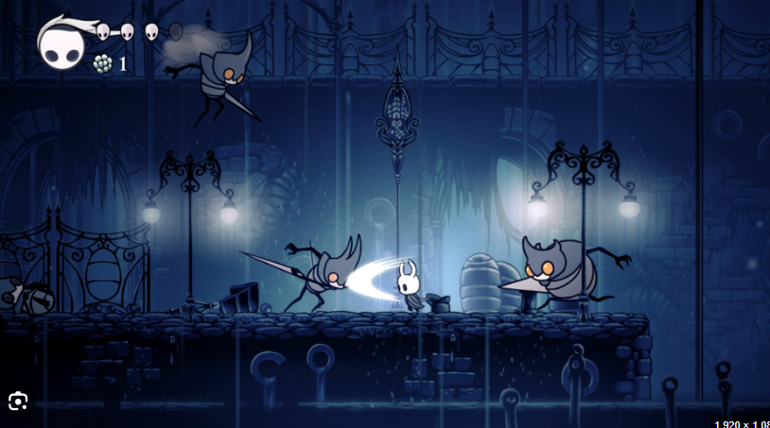
예상 게임 진행 흐름
플레이어는 첫 스테이지에서 이동, 점프 등 기본 조작을 익히고, 적과의 전투

Slide 5
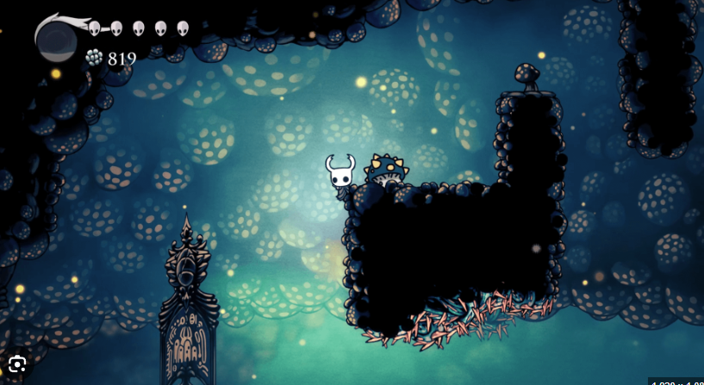
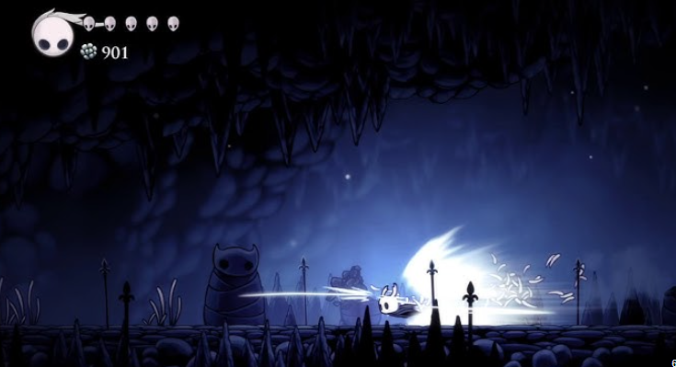
예상 게임 진행 흐름
벽타기나 대시 기능을 획득하여 새로운 지역을 탐험할 수 있게 됨.

Slide 6
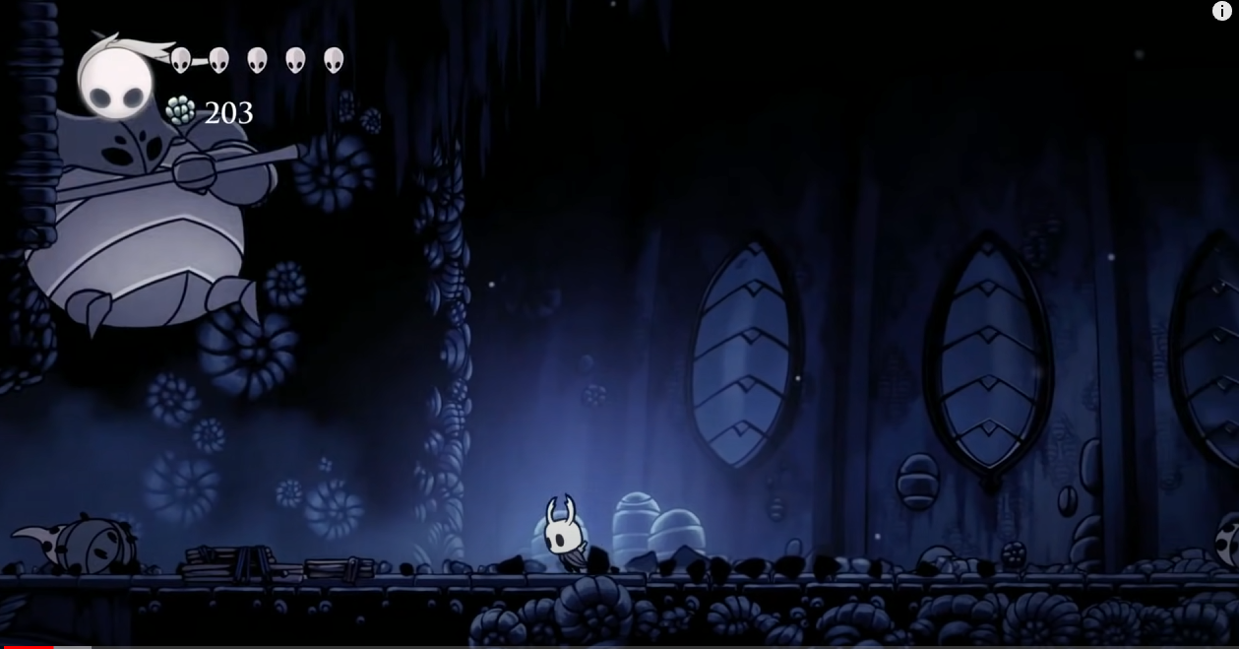
예상 게임 진행 흐름
적의 패턴을 분석하고 정확한 타이밍에 공격하며 보스를 처치.

Slide 7
개발 일정
1주차 (10월 14일 ~ 10월 20일): 리소스 모으기 및 정리
2주차 (10월 21일 ~ 10월 27일): 기본 이동, 점프, 충돌 처리 구현
3주차 (10월 28일 ~ 11월 3일): 대시 및 벽타기 시스템 구현
4주차 (11월 4일 ~ 11월 10일): 적 AI 및 전투 시스템 구현
5주차 (11월 11일 ~ 11월 17일): 보스전 구현
6주차 (11월 18일 ~ 11월 24일): 스테이지 구현
7주차 (11월 25일 ~ 12월 1일): 사운드 및 부족한 부분 수정
8주차 (12월 2일 ~ 12월 8일): 디버깅 및 최종 테스트

Slide 8
감사합니다.

